Slide 1
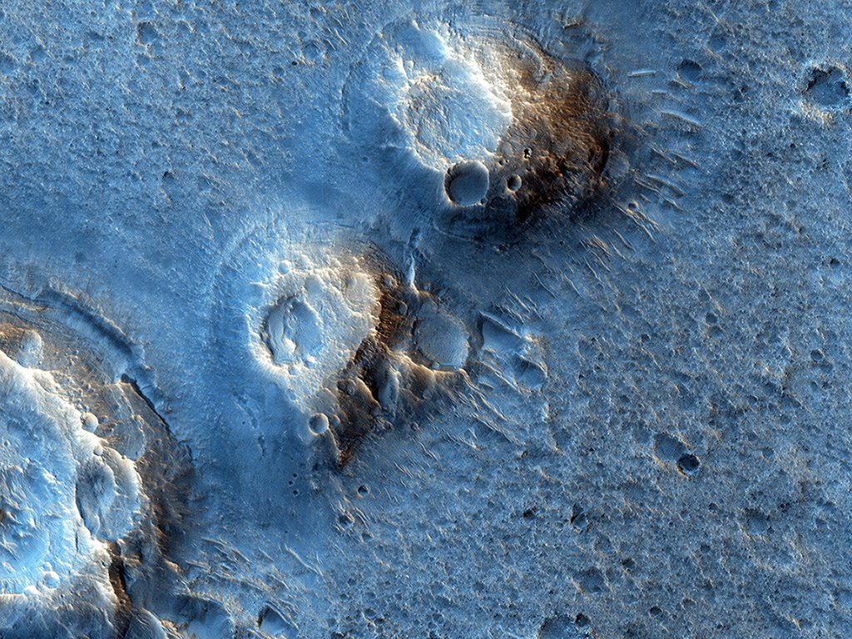


Ares 3 i ‘The Martian’
En la novel·la ‘The Martian’, d’Andy Weir, Mark Watney és un astronauta atrapat a Mart que passa la major part del temps a l’Ares 3, al sud d’Acidalia Planitia. El llibre descriu Acidalia com un lloc pla on es pot conduir fàcilment; fins i tot va conduint fins a la zona d’aterratge del Pathfinder i torna. (NASA/JPL/University of Arizona.)
uahirise.org/ca/ESP_026086_2115

